Slide 1
Лискинский муниципальный район
ЛПТТ имени А.К. Лысенко

Slide 2
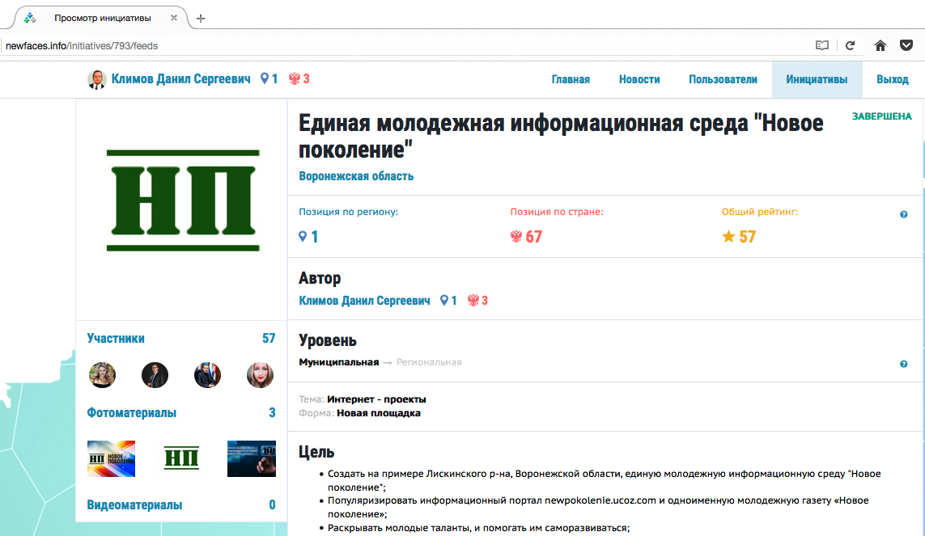
Проект создан в 2015 году в рамках федеральной программы «Новые лица» и вошел в топ 100 лучших инициатив России.

Slide 3
«Новое поколение» объективно оценивает положение вещей и создает положительный образ города и области в молодежной и информационной среде.

Slide 4
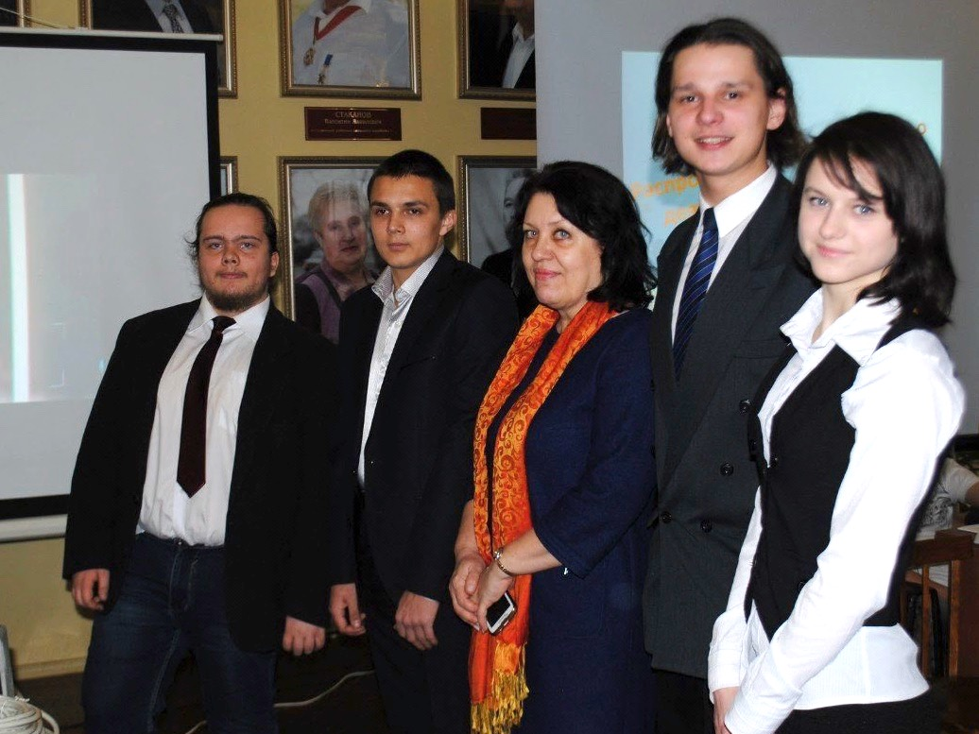
Проект направлен на культурное и патриотическое воспитание молодежи, развитие преемственности поколений, создание площадки для командно-личностного роста.

Slide 5
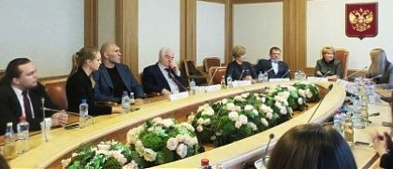
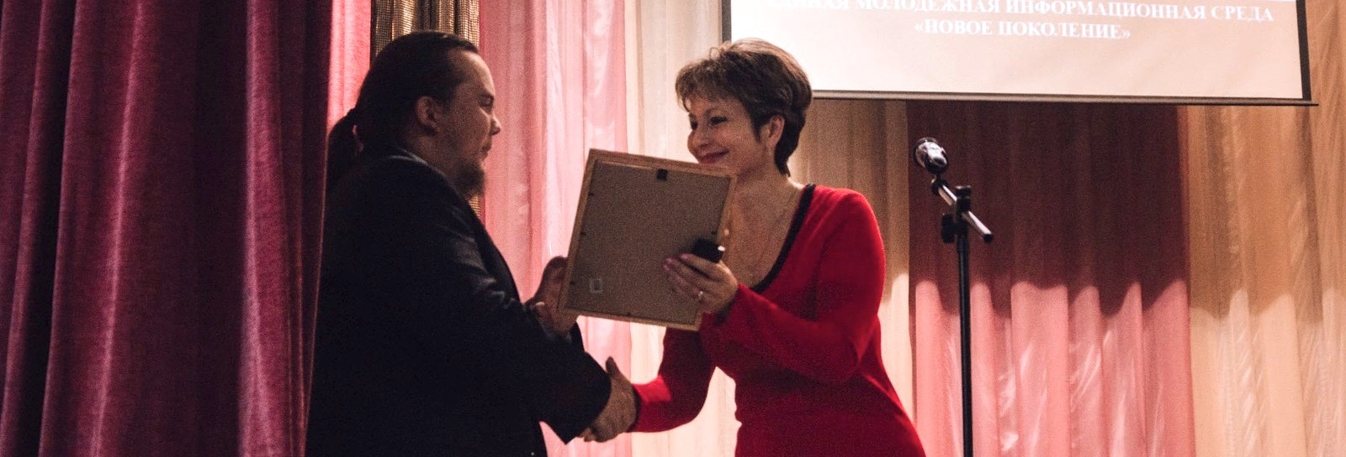
Проект является лауреатом ряда всероссийских и областных конкурсов и был представлен в Государственной Думе.

Slide 6
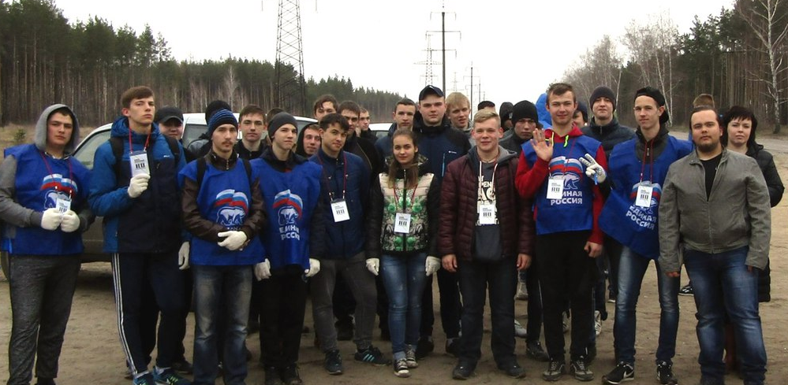
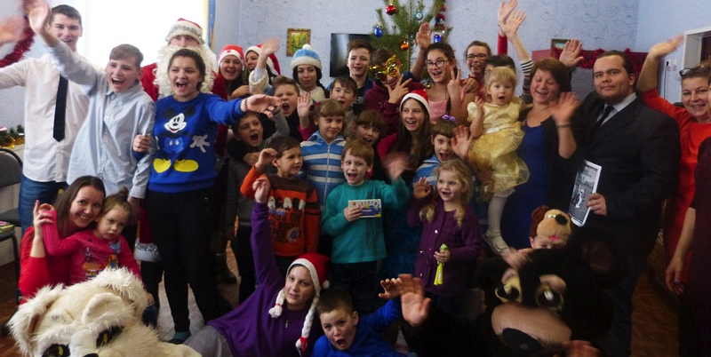
Первый грант Молодежного правительства Воронежской области в размере 70 000 рублей, полученный в 2016 году, был направлен на тиражирование газеты и реализацию благотворительных программ.

Slide 7
В рамках года экологии информационная деятельность проекта перешла исключительно в сетевой формат. Однако благодаря главному информационному партнеру проекта рекламного агентства «Я знаю», молодежные новости выходят еженедельно на страницах газеты агентства.

Slide 8
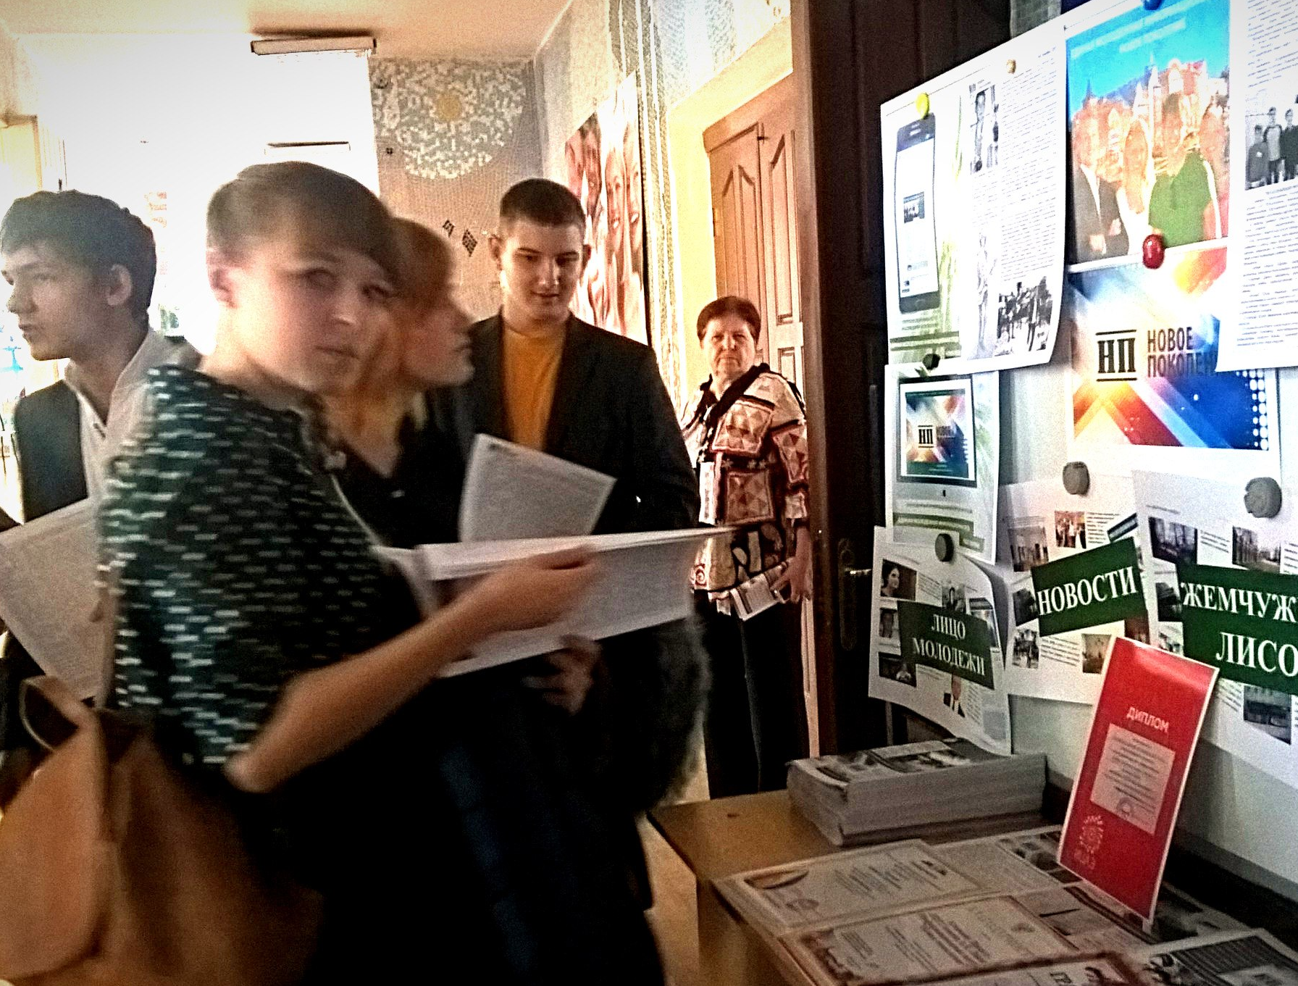
«Новое поколение» является не только информационным источником, но и инициатором собственных программ.

Slide 9
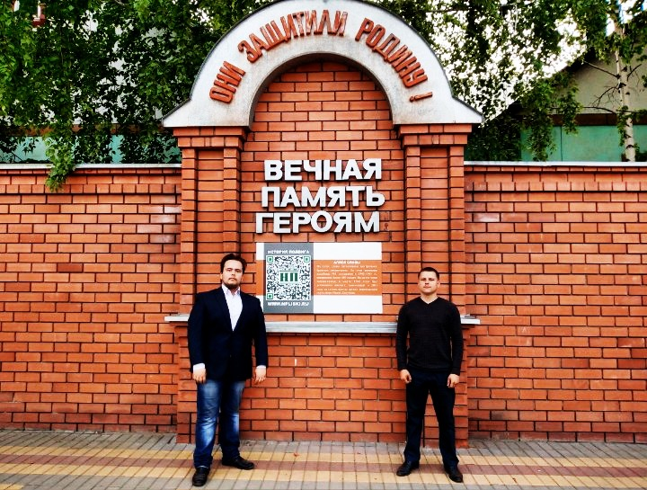
Грант МП ВО, полученный в 2017 году, был направлен на реализацию проекта «История подвига» и издание молодежного творческого альбома.

Slide 10
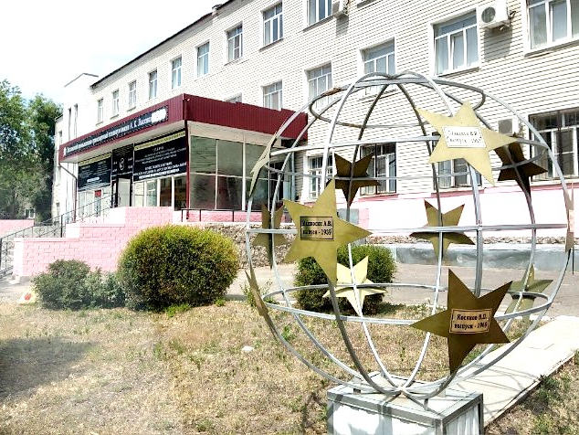
«Новое поколение» функционирует на базе ЛПТТ. В 2016 году в техникуме состоялось открытие скульптурной композиции патриотического характера «Планета звезд», выполненной студентами ЛПТТ.

Slide 11
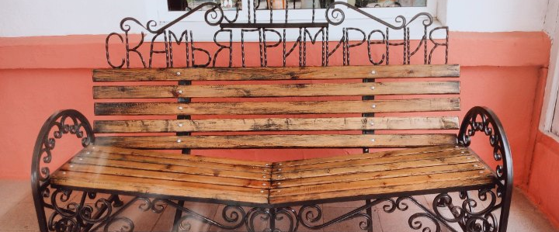
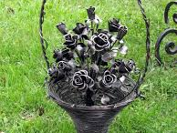
Позднее появилось еще несколько арт-объектов.

Slide 12
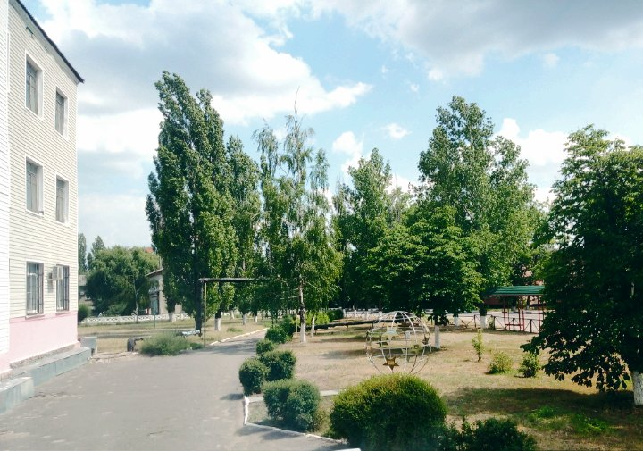
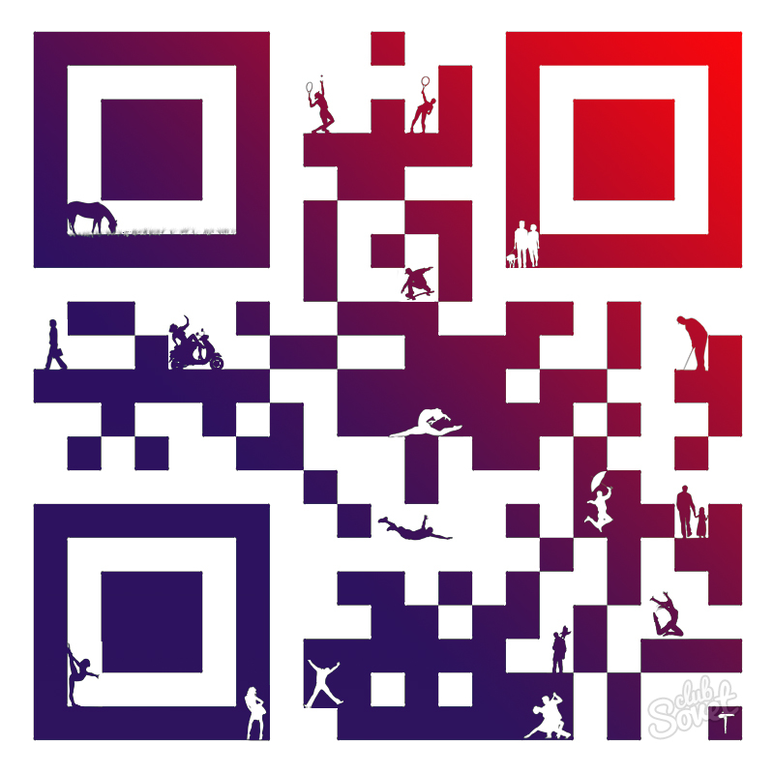
-популяризация искусства в молодежной среде;
-развитие творческого потенциала подростков и молодежи;
-развитие волонтерского движения;
-повышение профессионального
мастерства студентов;
-профоренационная работа сред
и школьников и студентов.
-формирование лидерских качеств
и навыков работы в команде
Г
С
И
В настоящее время проект «Новое поколение» предлагает создать первую в районе и области Галерею современного искусства под открытым небом.

Slide 13
Серия СоцПлакатов
Главными задачами галереи станет популяризация искусства среди молодежи, развитие ее творческого потенциала, профорентационная и образовательная деятельность, направленная на формирование профессионального опыта и гармоничной личности.

Slide 14
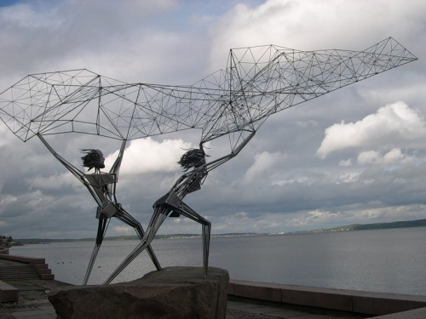
РЗУЛЬТАТ
Создание уникального архитектурно ландшафтного комплекса, с размещенными объектами искусства.
Создание около 20 новых арт-объектов.
Творческая самореализация более 30 студентов и школьников.
Проведение свыше 40 разноплановых мероприятий.
Позиционирование искусства, как современного, доступного метода образовательного процесса поможет молодежи развить не только профессиональные навыки, но и творческий потенциал.

Slide 15
Студенты ЛПТТ (16-20 лет) около 700 человек.
Студенты остальных профильных учебных заведений (14-20 лет) –1500 чел.
Учащиеся СОШ (10-17 лет)– около 6000 тыс. человек
Представители культуры и образования района (17-80 лет)– около 200 человек.
Молодые специалисты– 300 человек.
Команда проекта– около 100 человек от 14 до 60 лет
Проект НП аккумулирует положительный контент, доступный в сетевом формате. Но благодаря визуализации в рамках Галереи современного искусства, проект выйдет на новый уровень взаимодействия с обществом.

Slide 16
СПАСИБО ЗА ВНИМАНИЕ

